Slide 1
開発管理プロセス一元化アプリケーション · PoC
ProjNexus.
JPT INTERNSHIP CHALLENGE
日揮パラレル
テクノロジーズ
インターンシップ
2026.04.13 — 05.15
★ プロジェクト名の由来
ProjNexus = Project + Nexus
（プロジ・ネクサス）
案件管理
接続点・中枢
Nexus（ネクサス） とは「すべてが繋がる中心点」を意味します。 申請者・部門管理者・本部管理者 — それぞれの視点を ひとつの軸に繋ぎ 、プロジェクトを目標へと導く。それが ProjNexus のコンセプトです。
PRESENTED BY
高橋 朋子
Takahashi Tomoko

Slide 2

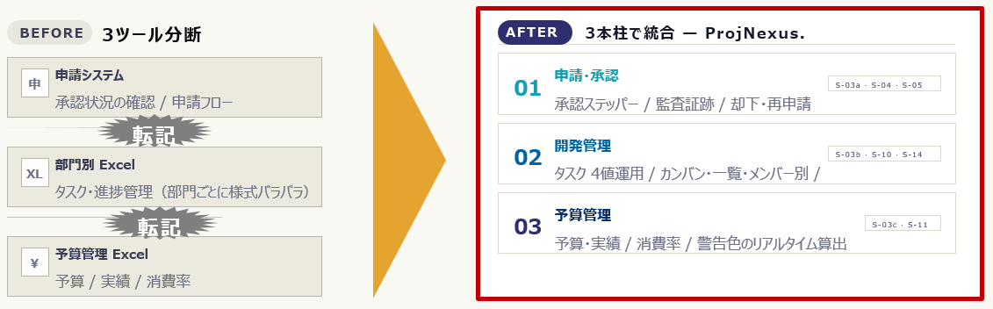
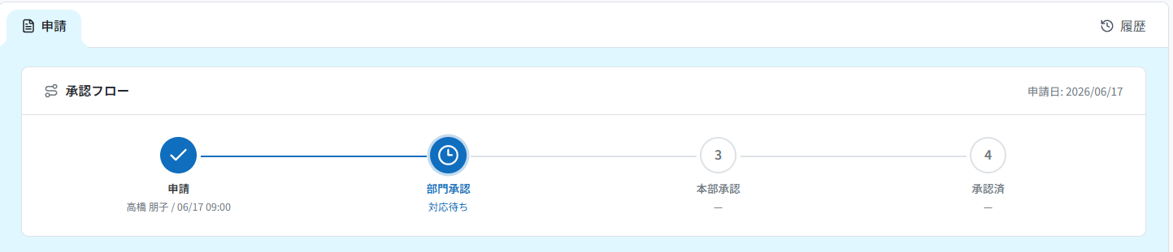
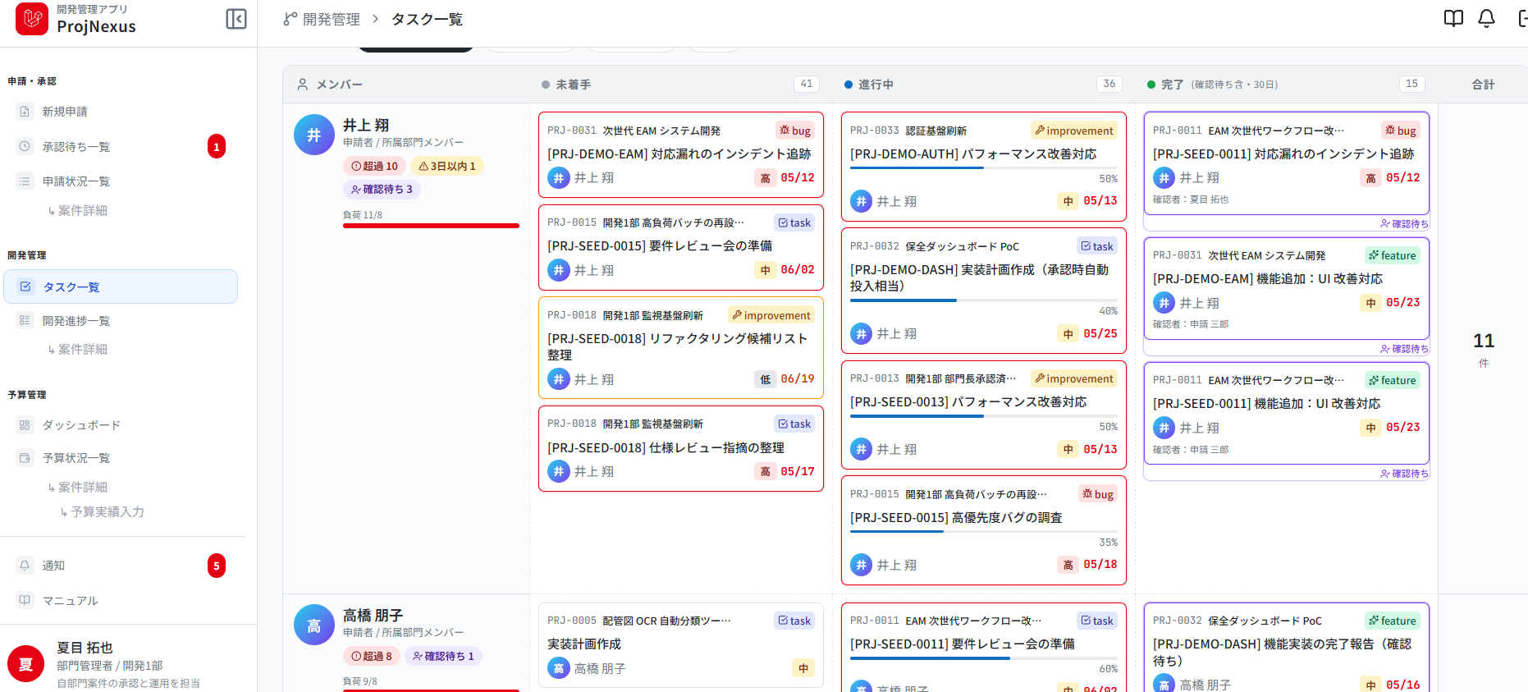
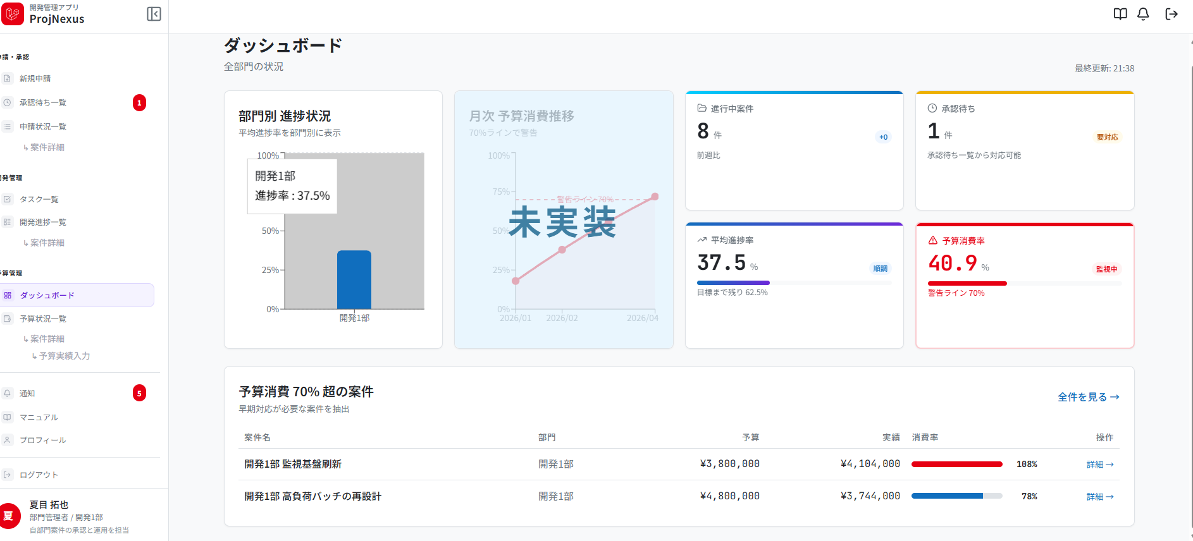
プロダクト 概要
3ツールに分断された業務を
ひとつの画面体験にまとめる
情報を連携させ、
課題を見える化する
承認状況
転記不要
見える化
開発進捗
連絡不要
予算ダッシュボード
管理可能
システム導入で見える化し、 ロール別に「今やるべきこと」を即実行で業績UPに貢献
VALUE

Slide 3
課題２
課題理解と仮説
UNDERSTANDING · 03
背景
PoC は「Excelに戻らない設計」 を目標に置く
そのために誰が・何に困っていて・何があれば移行できるかを先に言語化した
各部署の声
本部管理者
HQ
部門管理者
DEPT
申請者
USER
VOICE
VOICE
VOICE
全案件の進捗 と 予算リスク を
一覧で見たい。
Excel 転記 を減らし、メンバーの状況を一目で把握したい。
申請した案件が 今どの承認段階 か分かると安心。
機能
ダッシュボード
メンバー別タスク表
承認ステッパー
FUNCTION
FUNCTION
FUNCTION
予定工数、実績工数の対比
工数と比した予算進捗 を表示
Excel 転記 を減らし、メンバーの状況を一目で把握したい。
申請した案件が 今どの承認段階 か分かると安心。
本社が業績管理をしたいためのシステム導入だが、
開発部門は運用しやすいExcel管理を継続したい。
部署ごとに異なる 開発進捗管理のExcel 運用をシステムへ移行するには、
各部署のニーズを吸収できる多様な管理機能 が必要
単機能の置き換えでは、結局 Excel に戻る。
より現場で
使いやすくなる/
効果がでる
ルール整備や
機能追加などの
提案
立てた
仮説
「管理項目」「運用ルール」の違いは、機能の選択肢 で吸収できる
「管理項目」「運用ルール」の違いは、機能の選択肢 で吸収できる
Notes:
PoC は機能網羅ではなく 「Excelに戻らない設計」 を目標に置く。そのために誰が・何に困っていて・何があれば移行できるかを先に言語化した。

Slide 4
課題１
ロール
ロール | 主な役割 | できること | 制限
申請者 | 案件を申請し、 進捗・予算を入力する | 新規申請、下書き編集、取り戻し、再申請、自案件のタスク作成・予算実績入力 | 承認・却下は不可
部門管理者 | 自部門の案件を一次承認し、進捗を管理する | 自部門の部門承認・却下、自部門タスクの作成・編集、予算実績入力、自分の案件申請 | 本部承認・他部門閲覧は不可
本部管理者 | 全社案件を最終承認し、 全体を俯瞰する | 本部承認・却下、全部門・全案件の閲覧、進捗・予算状況の確認 | 案件申請、部門承認、タスク編集、予算入力は不可
Notes:
課題1の必須要件である「申請・承認」「開発進捗管理」「予算管理」は、案件を中心に一気通貫で扱える形で実装しました。申請者は案件申請・進捗入力・予算実績入力、部門管理者は一次承認と自部門の進捗確認、本部管理者は最終承認と関連部門全体の進捗・予算確認を行えます。加えて、承認ステッパー、監査証跡、却下・再申請、自己承認防止、予算消費率の警告表示により、PoCとしての運用性も高めました。

Slide 5
課題１
実装内容
必須要件 | 実装した内容 | 状況
案件の申請・承認 | 下書き → 部門承認待ち → 本部承認待ち → 承認済の承認フローを実装 | 実装済
却下・再申請 | 却下案件は元案件を履歴として残し、新しい案件として再申請可能 | 実装済
開発進捗管理 | 承認済案件にタスクを作成し、未着手・進行中・確認待ち・完了で管理 | 実装済
進捗の見える化 | カンバン・メンバー別・一覧の3ビューでタスク状況を確認可能 | 実装済
予算管理 | 予算額・実績額・消費率を案件単位で管理し、消費率を色分け表示 | 実装済
ロール別制御 | 申請者・部門管理者・本部管理者で、操作範囲と閲覧範囲を分離 | 実装済

Slide 6
課題１
技術スタック
層 | 採用技術
バックエンド | PHP 8.2 + Laravel 11
認証 | Laravel Breeze (Inertia + React)
権限管理 | spatie/laravel-permission（1ユーザー複数ロール）
フロントエンド | React 18 + TypeScript + Inertia.js
スタイル | Tailwind CSS
UI コンポーネント | shadcn/ui + lucide-react
グラフ | Recharts
データベース | MySQL 8（XAMPP）
デプロイ | Laravel Cloud
Notes:
| 層 | 採用技術 |
|---|---|
| バックエンド | PHP 8.2 + Laravel 11 |
| 認証 | Laravel Breeze (Inertia + React) |
| 権限管理 | spatie/laravel-permission（1ユーザー複数ロール） |
| フロントエンド | React 18 + TypeScript + Inertia.js |
| スタイル | Tailwind CSS |
| UI コンポーネント | shadcn/ui + lucide-react |
| グラフ | Recharts |
| データベース | MySQL 8（XAMPP） |
| デプロイ | Laravel Cloud |

Slide 7

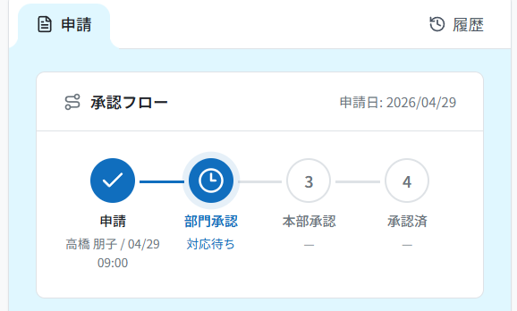
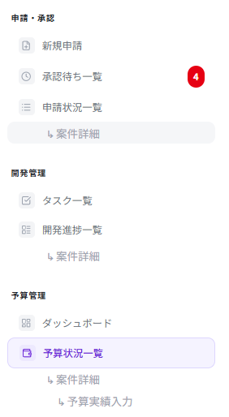
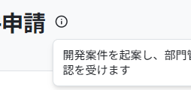
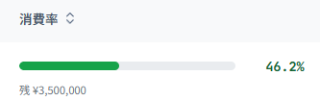

UI CRAFT · 07
課題１ 工夫
UI の作り込み
背景の仮説
申請は、たまにしか使わない方も行う可能性があり、
マニュアルを見ずに手順や状態を
理解できるUIを目指す
同じ画面で視点を切替、
迷わない操作
実装済
実装済
実装済
実装済
01 / APPROVAL STEPPER
02 / DETAIL TABS
04 / SIDEBAR · NAV
05 / TOOLTIPS
承認ステッパー
案件詳細タブ
サイドバー導線
文脈ツールチップ
申請→部門承認→本部承認→承認済の
4 ノードで「いまどの段階か」を一目で。
大型版・ミニ版の２種展開。
申請 / 開発 / 予算 / 履歴を 1 画面でタブ切替。導線を短く
申請・承認 / 開発管理 / 予算管理を 3 セクションで分離し導線を直観化
ロール・状態によって操作の意味が変わる箇所に、要約だけ表示。
説明文を画面に詰め込まない
REAL SCREEN
REAL SCREEN
REAL SCREEN
申請
実装済
03 / BUDGET BAR
REAL SCREEN
予算消化バー
消費率 70% / 100% 超で警告色をリアルタイム算出。DB には率を持たずその場で計算。
開発
REAL SCREEN
予算
REAL SCREEN
実装未
ロゴの cyan → blue → indigo
グラデーションを進行表現に転用。
色覚特性に配慮してアイコン+テキストも併用。
コーポレートカラー × 機能
アイコン + 色 + テキストの
3 点セット
で識別し、色覚特性にも配慮。
Notes:
UI の作り込み
画面数を増やすのではなく、同じ画面で視点を切り替え て導線を短く保つ。ロゴ由来のグラデで承認進捗を表現。

Slide 8
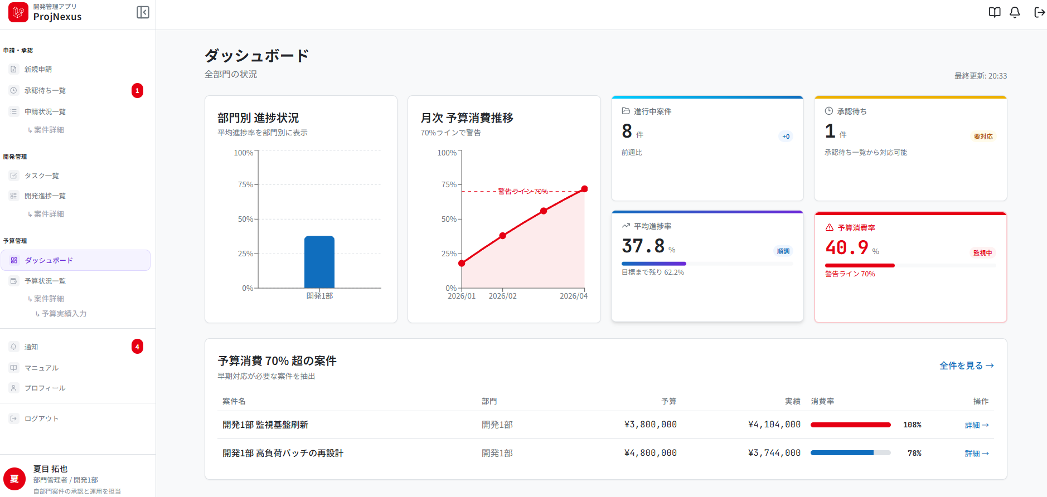
課題２
TASK VIEWS · 10
多様なデータを即反映し、
分析・課題発見・行動ができる、ダッシュボード
Notes:
バーンダウンチャート（Burndown Chart）とは、プロジェクトの残りの作業量と経過時間を可視化したグラフ

Slide 9
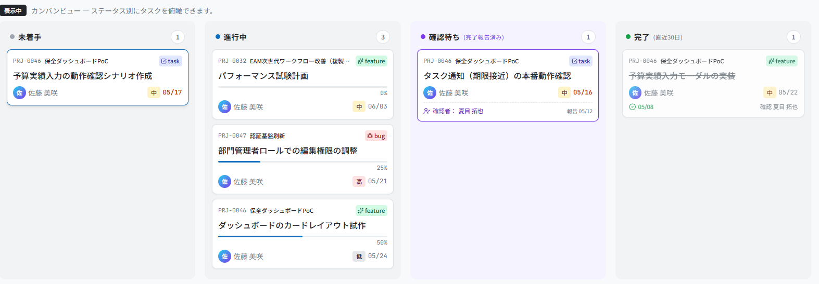
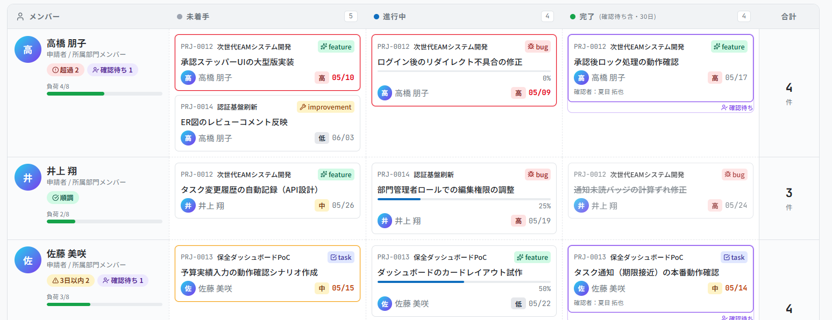
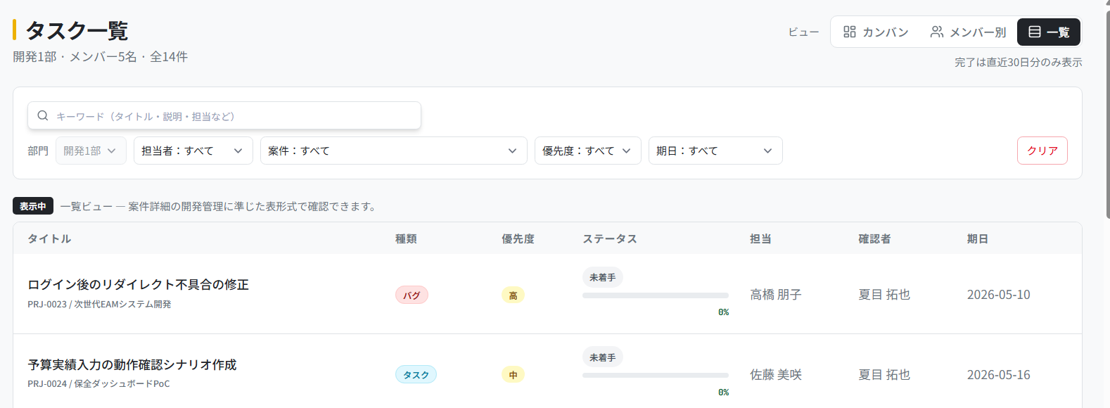
課題２
TASK VIEWS · 10
開発進捗管理は、多部署の色々な管理手法に代替するため、
①ビューを多様化、②入力項目を網羅し、部署ごとに選択
実装未
ステータスの４値運用
タスク 4 値運用
STEP 1
STEP 2
STEP 3
STEP 4
未着手
進行中（%）
確認待ち
完了
３ビュートグル切り替え 部署ごとの管理の違いを吸収
カンバン
メンバー別
一覧
トグル
VIEW 1
VIEW 2
VIEW 3
自分の手持ち タスクの流れを把握。
期限超過と完了予定を一目で。
誰が何を抱え 、誰が忙しいかを一望。
件数＋進捗バーで偏りを発見。
期限・優先度 でソートして運用。
表形式の網羅性で取りこぼしを防ぐ。
バーンダウンチャート / ガントチャート/Wiki機能
Notes:
バーンダウンチャート（Burndown Chart）とは、プロジェクトの残りの作業量と経過時間を可視化したグラフ

Slide 10
AUTOMATION · 09
課題２
開発部門のExcel文化からの脱却は、
現場メリットのある省力化と業績への寄与がマスト
実装済
実装済
1
AUTO
2
NOTIFICATION
転記自動化
通知拡張
申請、予算と連携し、転記不要に
担当 / 期限 / 完了報告 / 確認OK をアプリ内通知で共有。連絡漏れ防止
実装未
実装未
3
HISTOR、BUDGET LOG
4
DERIVED VALUE
Excelと同じ操作感
Excelよりちょっと“便利な機能 と 業務再設計
現場感覚で工夫され、使い慣れたエクセルを踏襲、
導入への抵抗感をなくす
もっと使いたくなる仕掛けを導入し、
今後、業務再設計とシステムリプレースの種をまく
機能採用判断基準の３層
★ MUST
+ MVP
→ NEXT
必須
課題２ +α
後回し
課題1 の完成度を担保する機能
顧客の要望、次に見た目のインパクト大
提案資料（これ）に盛り込む
選定基準
効果 × コスト × リスク
課題2 / 運用性を上げる自動化
Notes:
入力画面の見やすさより、その後の 転記 / 連絡 / 監査 がアプリだけで回るかを優先。
MVP開発
略元の英語: Minimum Viable Product（ミニマム・バイアブル・プロダクト）日本語での意味: 実用最小限の製品 [1, 2, 3, 4]

Slide 11
APPROVAL FLOW · 08
課題２
申請・承認フロー、開発進捗管理の作り込み
監査・再申請追跡・タスク履歴、予算実績履歴
1
監査証跡
2
却下と再申請
誰が・いつ・どのレベルでなにをしたかを後から追跡できるよう、履歴を保持する。
却下案件は元案件を引き継いだまま再申請できる。
何回目の改訂かも追跡できる構造。
3
タスク履歴
4
予算、実績履歴
開始・終了・確認・完了を追跡可能にし、だれがどこに責任を持つか履歴管理
将来は、会計システムと連携 進捗をリアルタイム把握
監査と関係させ、システム利用の正当性をUP
WHY
Notes:
設計判断の根拠を残しているため、「なぜその実装にしたか」

Slide 12
課題２
ROADMAP · 11
今後の拡張予定
管理範囲を広げ、管理の粒度を細かくする方向で
拡張予定
実装未
機能
実装内容
価値
1
予算ダッシュボード
予算実績の管理強化
予算ダッシュボード充実
工数管理 / 費目別集計を追加/ 進捗管理と連動
履歴と分析に耐える構造へ。
2
アラート通知
消費率 70% / 100% 超過、期限滞留を自動検知。
早期に対策できる。
3
タスク管理の可視化強化
バーンダウン / ガント / S-02ダッシュボードの発展。
進捗の傾向と先読みが可能に。
4
見積書エクスポート
案件・予算情報を PDF / Excel に出力。
既存業務との接続 / 提出物に流用。
5
セキュリティ
URL 直打ちの閲覧・編集制限を Policy で厳格化。
権限外操作の遮断。
6
ロール別アカウント管理
本部で部門・ユーザーを動的に追加できる管理画面。
権限境界の運用化。組織変更に追従。
7
PC・タブレット対応
ハンバーガーメニュー/レスポンシブ対応
利便性向上
100時間の限界を認識し、 拡張に備えて現行テーブルを肥大化させず、追加テーブルで拡張できる設計方針

Slide 13
AI COLLABORATION · 05
課題作成過程
AI協働の役割分担
「判断は自分、 実装はAI」の線引き
私
HUMAN · OWNER
C
AI · STRATEGY
⌘
AI · IMPLEMENTATION
自分
Claude
Cursor
RESPONSIBILITIES
DELEGATED TASKS
DELEGATED TASKS
判断
優先順位
テスト
最終責任
設計整理
仕様の言語化
比較検討
自動テスト
実装
差分修正
テスト補助
スコープ・要件・受け入れの最終判断は人が行う。
複雑な意思決定を構造化し、判断のための叩き台を作る。
仕様の正本に従って手を動かす。
生成コードはレビュー前提。
PRINCIPLE
自分で判断、残りは AI へ任せる。AI は速度と品質を補助する道具として運用する。
Notes:
AI を「速度と品質を補助する道具」と定義。自分で判断すべき部分と任せる部分を分けたことで、時間内の完成度を高めた。

Slide 14
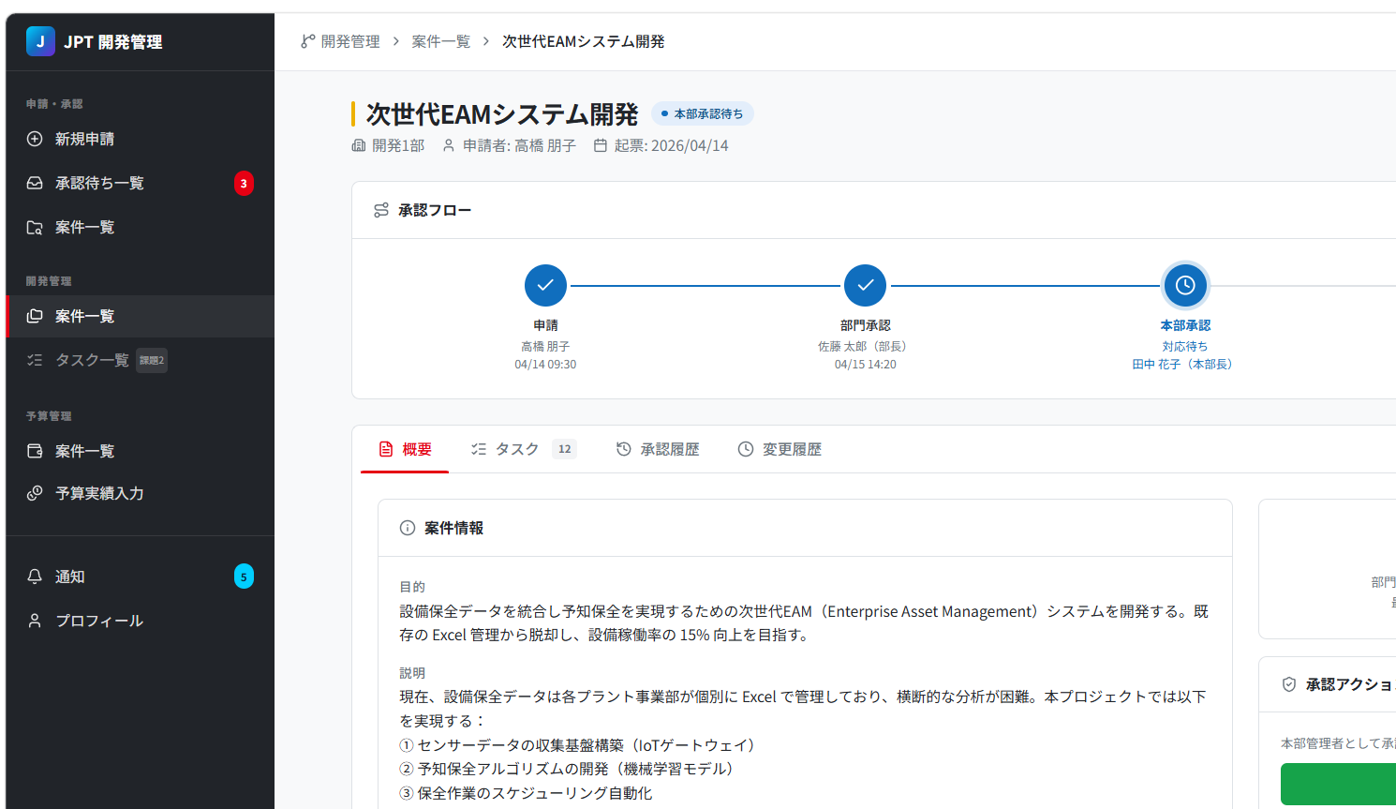
DESIGN-FIRST · 04
制作過程
設計優先で、 開発品質を作る
PHASE 0 投資時間
総時間に占める設計比率
HTML モック
画面ポリシー
31 h
31 %
9 画面
10 本
設計・環境構築・DB設計に集中
100時間の上限のうち約3分の1
主要画面を実装前に画面イメージ化
画面ごとの判断・前提を文書化
ENTRY POINT
SOURCE OF TRUTH
DATA MODEL
UI TOKENS
AI.md
system_spec.md
er_diagram.md · v7
design_system.md
実装前に AI が最初に読む入口。進め方・約束事・参照順・禁止事項を集約
スコープ・DB・URL・ロール・承認・通知の事実正本。仕様変更時に必ず更新。
業務 10 テーブル + 将来拡張用カラム。Enum と外部キー方針を明示。
配色・タイポ・余白・コンポーネント仕様を統一。ロゴ由来カラーを正本化。
設計での解像度が、AI時代の開発品質を決める。
判断の過程まで残せば、実装時に AI へ指示する回数が減り、時間内の完成度が上がる。
Message
Notes:
Phase 0 に 31時間 を投資。実装前に解像度を上げ、AIへの指示回数を減らして時間内の完成度を高める。

Slide 15
DAILY OPERATIONS · 06
課題作成過程
毎日スケジュールを見直し
判断を記載し、実装と設計のずれをなくす
L1
DESIGN · 設計
L2
SCHEDULE · 日報
L3
HANDOVER · 引継ぎ
設計の正本
日次の実装・判断ログ
セッション間の文脈引継ぎ
実装前に必ず参照する仕様の事実。AI と人の判断基準を揃える。
作業・判断・残課題を 1 日単位で閉じる。
提出済み部分は変更せず追記のみ。
AI セッションをまたいでも文脈を再開できるよう、要約と次アクションを残す。
AI.md
daily_report.md
進め方・約束事・参照順
1日の作業と判断（追記のみ）
next_chat_handover.md
system_spec.md
daily_technical_report.md
次セッション開始時の要約
スコープ・DB・URL・権限・通知の正本
技術観点の詳細ログ
残課題リスト
components_spec.md
intern_schedule.md
未対応バグ・先送り判断を明示
共通部品の Props 仕様
5週間の見積もり・チェックリスト
design_system.md
implementation_schedule.md
配色・トークン・デザインルール
明日以降の着手順
PRINCIPLE
作業・判断・残課題を 1 日単位で閉じる。やらないこと も明文化し、
日付、AI セッションをまたいでも文脈を失わない。
Notes:
作業・判断・残課題を 1 日単位で閉じる。やらないこと も明文化し、AI セッションをまたいでも文脈を失わない。

Slide 16


附録
DESIGN POLICY · 00
参考
日揮ホールディングス様HPより
日揮パラレルテクノロジーズ様 HPより
プレゼン資料デザイン
ルール
JGCのHPから red #E60013を抽出。
JPT HPからcyan→blue→indigoのグラデーションとamber を抽出。
カラーガイド
5つの原則
jpt-indigo
01
意味は構造で表現する
#2F2E6E
ロゴの「点を糸で繋ぐ」モチーフを、承認フローや「分断→一元化」の表現に転用。色は塗りより線・罫線で語る。
jpt-blue
#0064A0
jpt-cyan
02
余白と大型数字で密度を制御
#14A0B4
1920×1080 / 8カラム / 余白80pxを基準。情報量の多いスライドでも、見出し・数字・本文の3階層で読み順を作る。
jpt-amber
#E5A330
03
装飾より階層構造
jpt-red ★CTA
絵文字・無闇なグラデ・AI生成風アイコンを避ける。タイポ階層・罫線・カードで構造を見せ、提出物としての信頼感を担保。
#E60013
paper
#FAF8F3
04
赤は最重要/アクションだけ
jpt-red はリスク・CTA・最重要キーワードに限定。多用しない。通常のアクセントは amber / cyan で取る。
ink
#15182A
05
アンバーは、アクセントに
重要な情報の近くにアクセントとして配置すうｒ 遊び心を表現
Notes:
【カラーガイド：RGB指定】
jpt-indigo：R47 / G46 / B110
jpt-blue：R0 / G100 / B160
jpt-cyan：R20 / G160 / B180
jpt-amber：R229 / G163 / B48
jpt-red（CTA）：R230 / G0 / B19
paper：R250 / G248 / B243
ink：R21 / G24 / B42
CTA Call To Action だけ

Slide 17
感想
REFLECTION · 12
PoC作成＆体調管理で、働く自信が持てた
PoC開発で学んだ3つのこと
LESSON 01
LESSON 02
LESSON 03
業務理解
優先順位
説明責任
作る前に、使う人を理解する
スコープを切る
引継ぎを設計する
誰のためにどんな機能を提供するかを想像して、
必要な画面・権限・導線が明確になった。
100時間内で必須機能を優先
追加機能はMVP / NEXTに分けた。
仕様書・ER図・日報を残すことで、設計判断を説明できるようになった。自身の記録にもなった。
体調管理の感想
★ うまくいったこと
! 想定外だったこと
生活リズムを変えずにインターンに参加できた
GW後に休み疲れ
いつも午前は、家事育児、就労移行支援事業所で１３時から１５時に訓練をし、
その後家事、一通り終わって夜に自習というサイクル。同じサイクルでペースを守って
インターンに参加し、就労のイメージを持てた
おおむね安定して取り組むことができたが、
GWには遠出をし、休み明けに風邪気味になった。スケジュールに余裕を持っていたことと、合計時間管理なので、他の日で調整できた
AI開発の感想
★ うまくいったこと
! 想定外だったこと
設計段階で画面イメージを作れた
モック作成のトークン消費が大きい
AI を使った設計は初めてだったが、実装前にモックを並べたことで、
AI への指示も具体的に行えた。
「何を作るか」の合意形成が速かった。
画面数を絞り、同じデザインを流用するなど、途中で運用ルールを調整した。
AI のコストも設計対象になることを学んだ。
Notes:
Minimum Viable Product（ミニマム・バイアブル・プロダクト）
MVP（実用最小限の製品）開発とは、顧客に提供できる最小限の機能を備えたプロダクトを短期間・低コストで市場に投入し、
実際のユーザーの反応を検証する手法です。開発リスクとコストを最小限に抑え、市場ニーズに合致した事業の構築を可能にする

